Slide 1
33
Nguy cơ ngộ độc thực phẩm

Slide 2
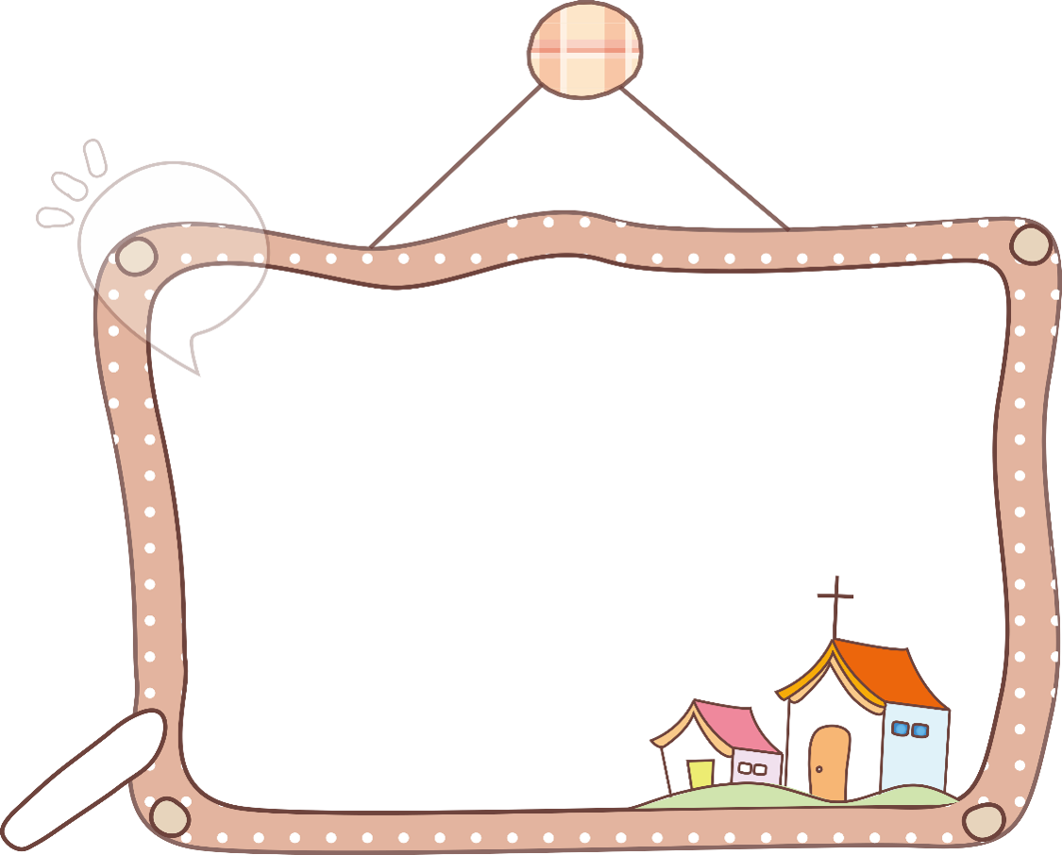
SINH HOẠT Chủ ĐỀ

Slide 3



Nguy cơ ngộ độc thực phẩm
Kể về một lần em (hoặc chứng kiến người khác) bị ngộ độc do ăn uống không an toàn theo gợi ý:
- Thực phẩm đã ăn;
- Những biểu hiện bị ngộ độc do ăn uống.
Hoạt động nhóm

Slide 4
Trao đổi với bố mẹ và người thân về các nguy cơ do ăn uống không đảm bảo an toàn, vệ sinh.

Slide 5



